Slide 1
Кочевое скотоводство – производящее хозяйство
«Казахский народ, как трагический странник, в поисках счастья кочевал по степям и столетиям».
М. Ауэзов

Slide 2
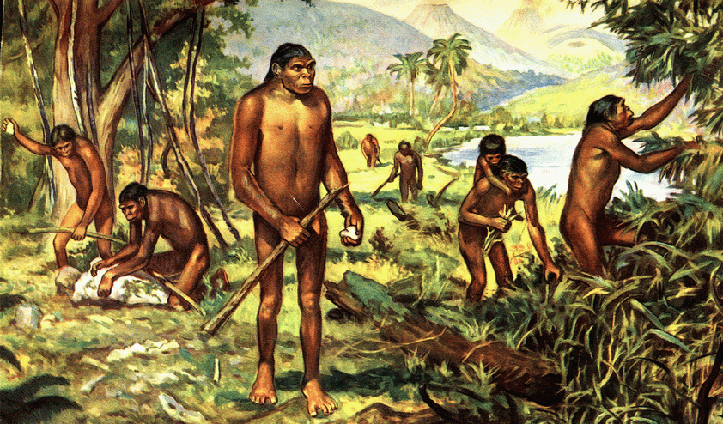

Slide 3
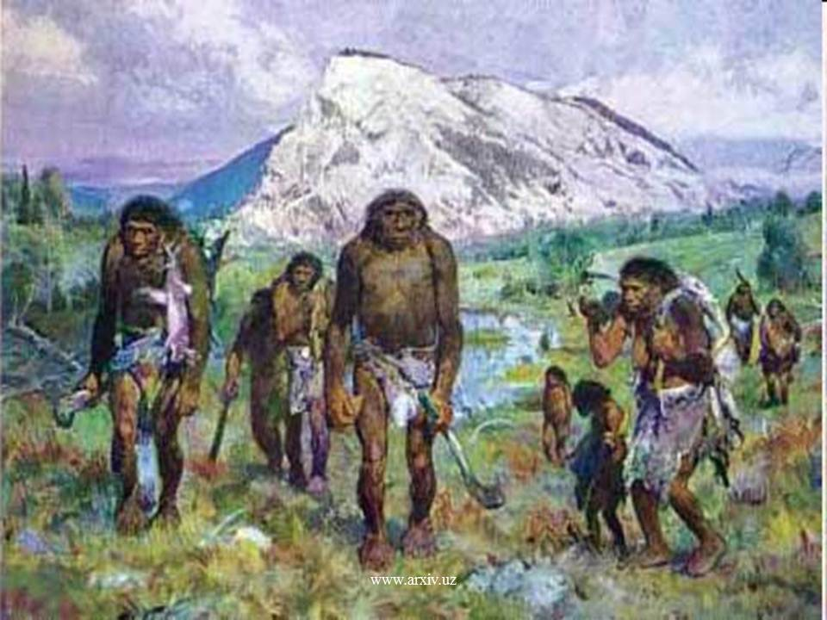

Slide 5
Формы скотоводства
ОСЕДЛОЕ
ПОЛУКОЧЕВОЕ
КОЧЕВОЕ

Slide 6
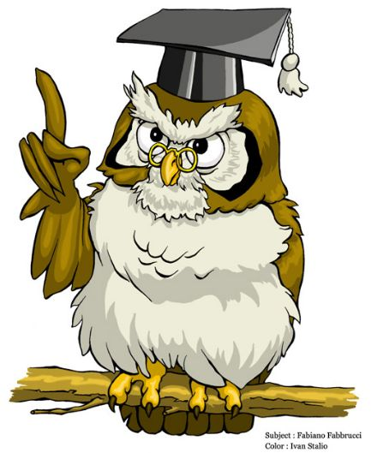
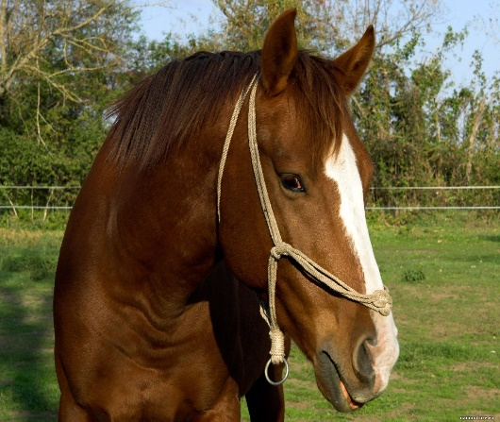
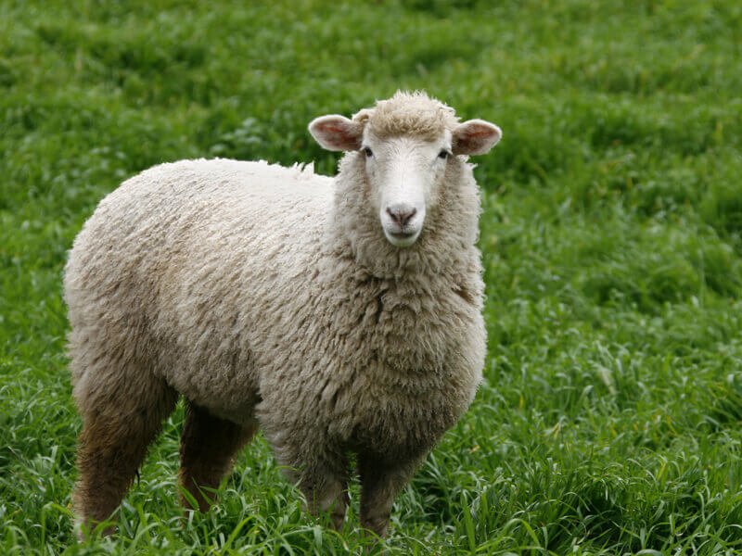
Причины перехода к кочевому скотоводству
Потепление климата, учащение засух
Появление конской сбруи, что позволило использовать лошадь для верховой езды и в качестве тягловой силы.
Резкое увеличение поголовья скота привело к сокращению пастбищ вокруг стоянок

Slide 7
Кочевое скотоводство – производящее хозяйство
Составьте кластер «Продукция скотоводства»

Slide 8
Проверьте себя!
Кластер «Продукция скотоводства»
мясо
кожа
шерсть
молоко

Slide 9
Виды скота
Для кочевого скотоводства необходимы животные, обладающие:
Рефлексом тебеневки
Рефлексом стадности
Способностью терпеть отсутствие или недостаток воды
Тебеневка – (от тюрк. «тебу» – ударить ногой, пастьба животных на пастбищах, покрытых снегом, способность откапывать корм из-под снега.
Рефлекс стадности – способность животных держаться в группе, не разбегаться в разные стороны при опасности.

Slide 10
Проверьте себя!
В условиях засушливого климата и нехватки воды предпочтительны верблюды, овцы
Рефлексом тебеневки обладают лошади и овцы. Лошади откапывают корм из-под снежного покрова глубиной до 50 см., овцы – до 25 см.
Рефлекс стадности имеется у лошадей, овец и коз.

Slide 11
Проверьте себя!
1. У овец ярко проявляется рефлекс стадности и тебеневки.
2. Наивысшая продуктивность (молоко, мясо, сало, шерсть).
3. Неприхотливость, выносливость к холоду и жаре.
4. Способность терпеть отсутствие воды и обходиться снегом вместо воды зимой.
5. Способность пить солоноватую воду.
У них небольшая скорость передвижения.
Отсутствие какого- либо «интеллекта».
3. Способность тебеневать лишь при глубине снежного покрова в 10-12 см.
4. Уязвимость от нападения хищников.
5. Подверженность стрессам.

Slide 12
Проверьте себя!
1. Средство передвижения и тягловая сила.
2. Наличие рефлексов тебеневки и стадности.
3. Высокая продуктивность (мясо, молоко).
4. Малая восприимчивость к холоду, выносливость.
5. Способность обеспечивать выпас других видов скота во время глубоких снегов.
6. Необязательность ночлега, самовыпас.
1. Неспособность пить соленую и мутную воду.
2. Прихотливость в кормах.
3 .Большая площадь выпасов и необходимость частых перекочевок.

Slide 13
Проверьте себя!
1. Способность подолгу (до 10 дней) обходиться без пищи и воды.
2. Способность пить соленую воду и поедать растительность недоступную другим животным.
3. Высокая продуктивность (молоко, мясо, шерсть, сало).
4. Транспортное и тягловое средство.
5. Высокая скорость передвижений.
6. Громадная сила ( в среднем 300-250 кг. вьючного груза).
1. Отсутствие рефлекса тебеневки.
2. Во время водопоя потребность в больших запасах воды ( для одной особи до 100 литров воды разового приема).
3. Плохо переносят холода, дождь, сырость.
4. Большие площади выпаса.

Slide 14
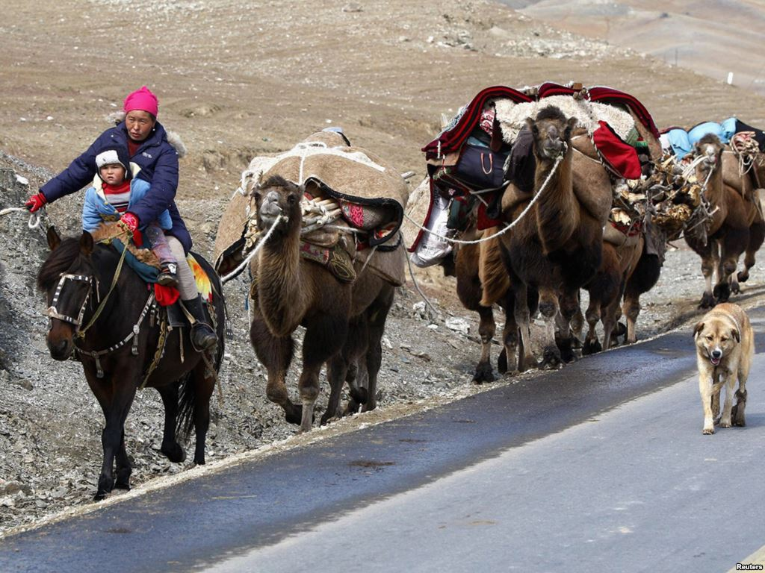

Slide 16
Составьте диаграмму Венна «Оседлое и кочевое скотоводство»
Вопросы | Оседлое скотоводство | Различия | Кочевое скотоводство
Образ жизни населения
Какие виды скота разводили
Жилище

